Slide 1

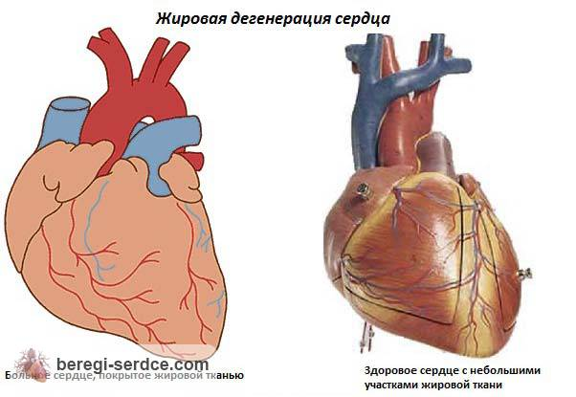
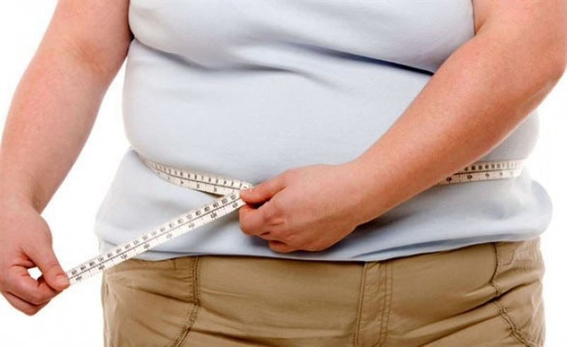


Slide 2
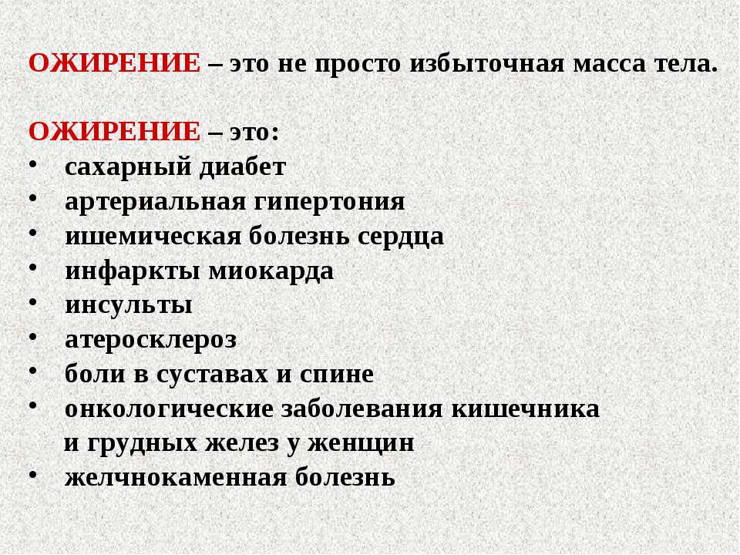

Slide 3
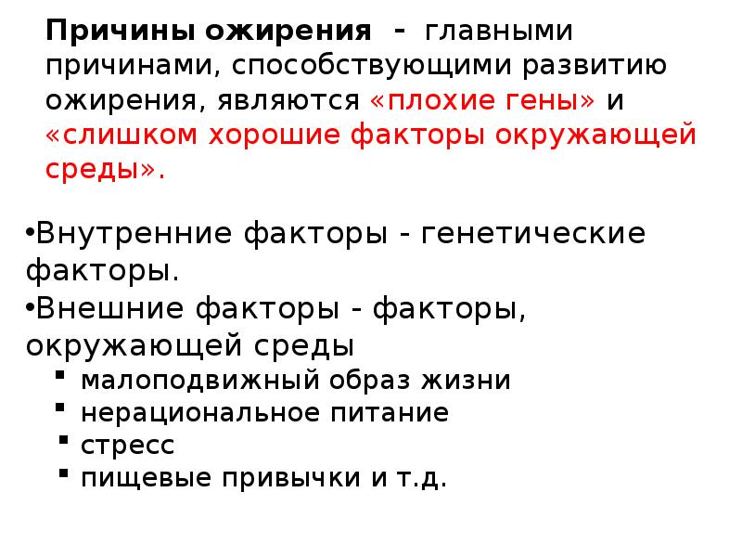

Slide 4
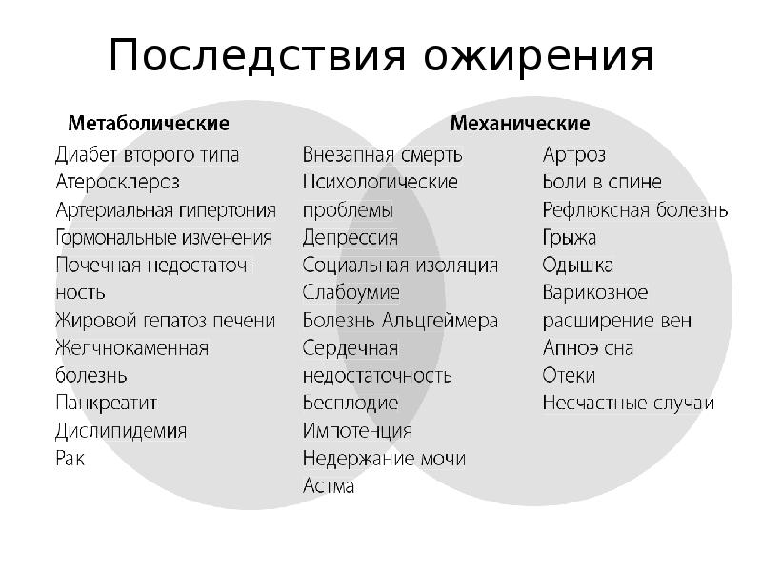

Slide 5

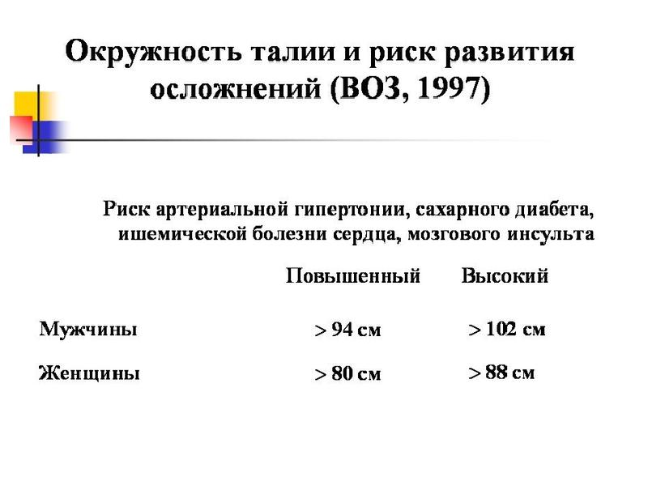

Slide 6
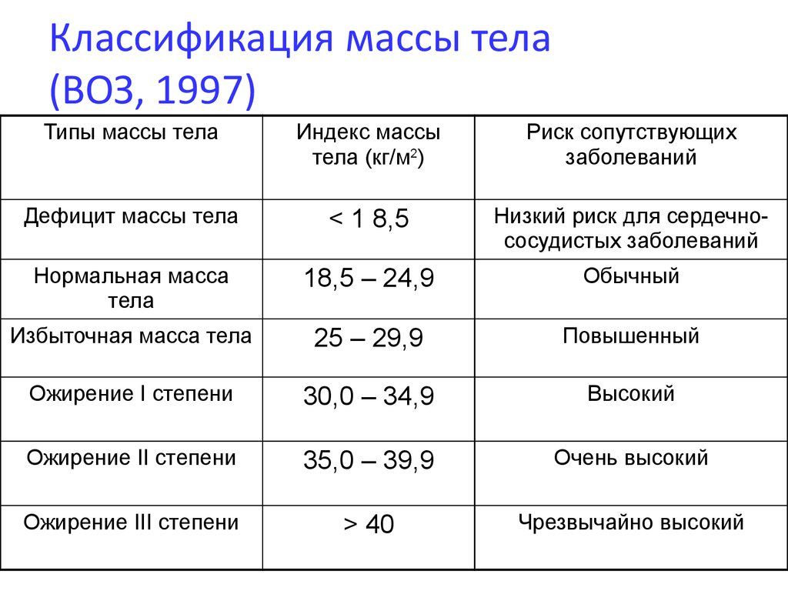

Slide 7
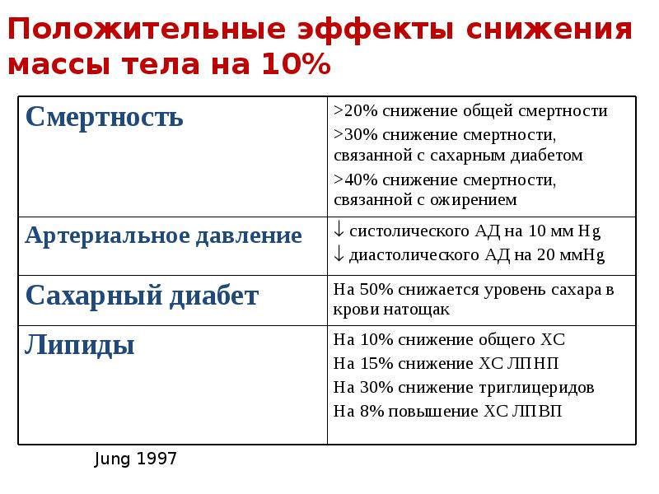

Slide 8
Рекомендации по здоровому питанию
• сократите потребление пищи, богатой насыщенными жирами (мяса и молочных продуктов);
• выбирайте постные сорта и куски мяса, обрезайте видимый жир;
• готовьте пищу на гриле, на пару, методом варки или запекания вместо обжаривания на сковороде;
• выбирайте молочные продукты с низким содержанием жира или обезжиренные;
• употребляйте в пищу больше овощей и достаточно фруктов;
• исключите из повседневного рациона продукты с высоким содержанием сахара и жиров – пирожные, торты, сладкую выпечку;
• уменьшите потребление соли, для придания вкуса пище попробуйте различные приправы, специи или травы;
• соблюдайте рекомендации по употреблению алкоголя.

Slide 9
ФИЗКУЛЬТУРА — ВАШ ГЛАВНЫЙ ПОМОЩНИК
При активных занятиях, особенно на свежем воздухе, происходит насыщение клеток и тканей организма кислородом, усиливается кровообращение, укрепляется сердечная мышца.
Предпочтительнее аэробные занятия, при которых увеличивается частота сердечных сокращений – ходьба, бег, лыжные прогулки, езда на велосипеде
Делайте все возможное, чтобы получить в
общей сложности не менее 30 минут физической
активности в большинство или во все дни недели

Slide 10
